Slide 1


HỘI THI GIÁO VIÊN DẠY GIỎI CẤP THCS TỈNH NINH BÌNH
NĂM HỌC 2022 - 2023
CHÀO MỪNG CÁC THẦY CÔ GIÁO VÀ CÁC EM HỌC SINH ĐẾN DỰ TIẾT HỌC HÔM NAY!
LỚP 6A
Trường THCS Ninh Giang – Huyện Hoa Lư
Giáo viên: NGUYỄN THỊ HUYỀN
Trường THCS Quang Trung – TP Tam Điệp

Slide 2


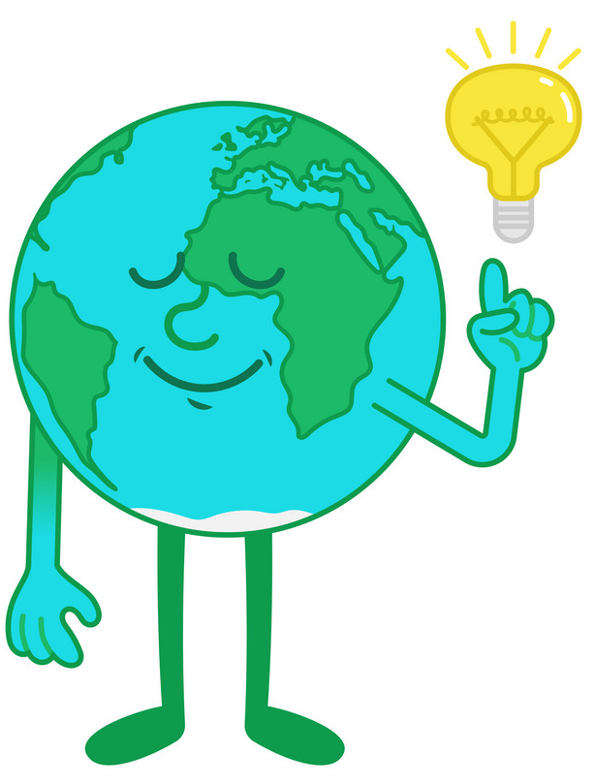


Slide 3
Luật chơi:
* Màn hình hiện lên các hình ảnh gợi ý tên các phẩm chất đạo đức.
* Học sinh suy nghĩ đưa ra đáp án. Nếu trả lời sai học sinh khác có quyền trả lời

Slide 4
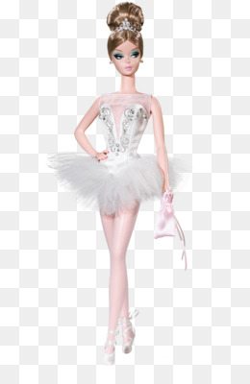
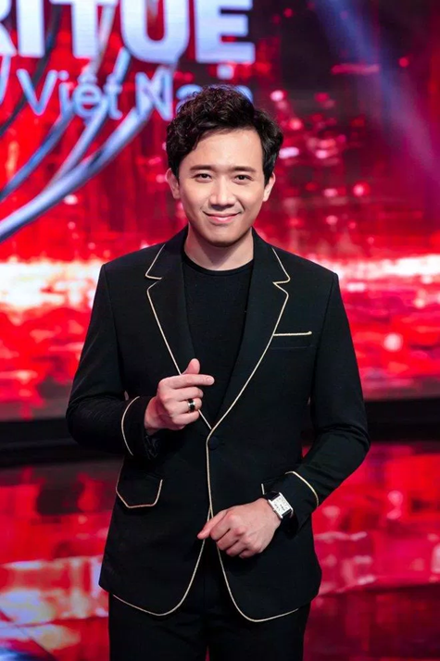
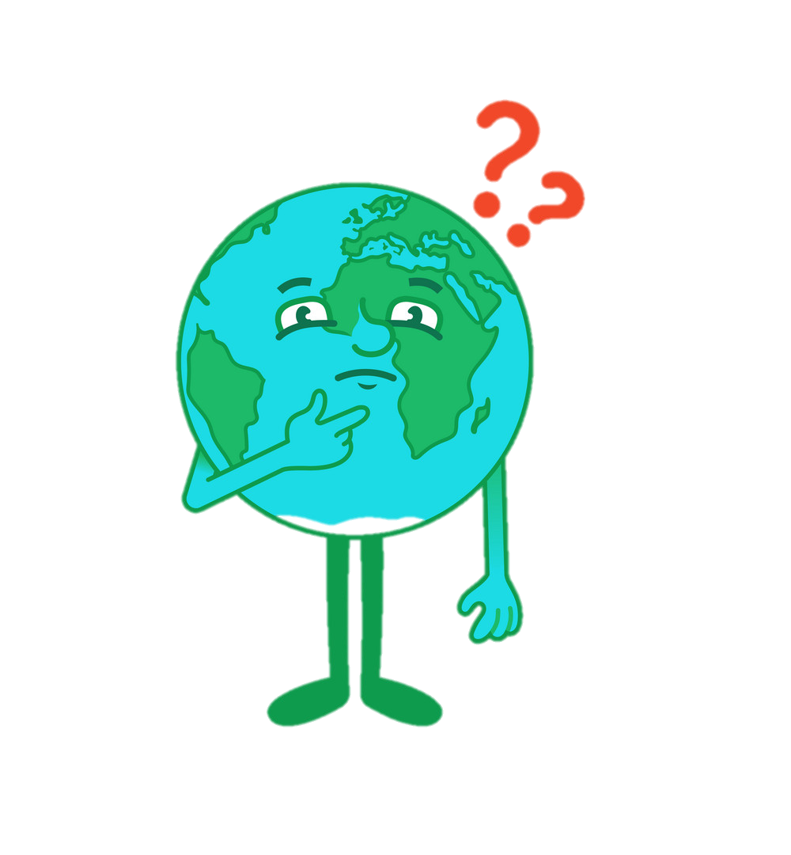
C
H
Â
N
T
H
À
N
H

Slide 5

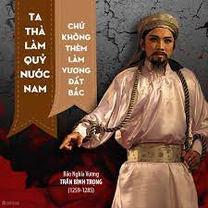
T
H
Ậ
T
T
H
À

Slide 6
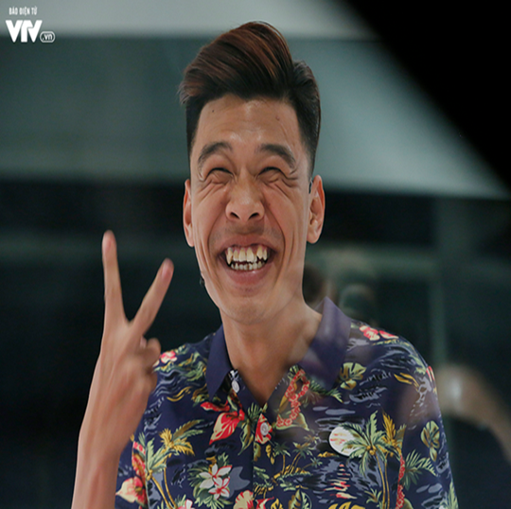
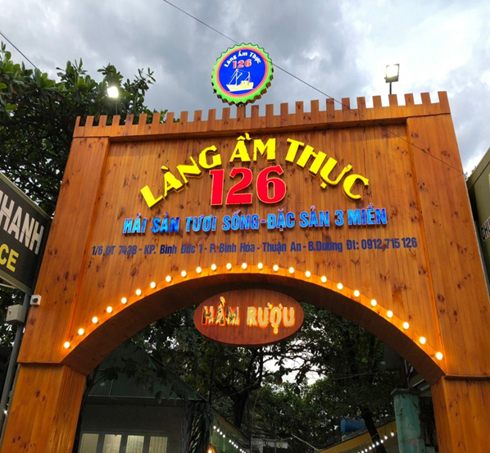
T
R
U
N
G
T
H
Ự
C

Slide 7
NỘI DUNG
BÀI HỌC
1. TÔN TRỌNG SỰ THẬT LÀ GÌ?
2. VÌ SAO PHẢI TÔN TRỌNG SỰ THẬT ?

Slide 8
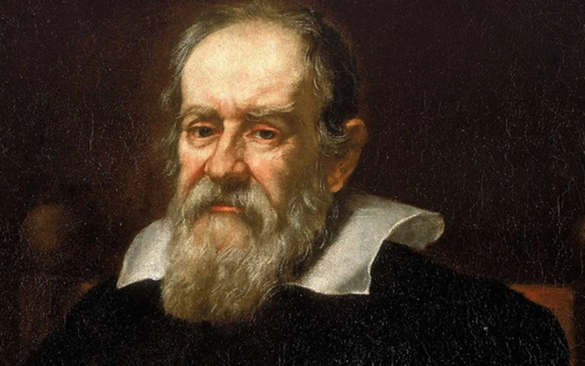
Ga-li-lê (Italia)
1564 - 1642

Slide 9
ĐỌC CÂU CHUYỆN
GA-LI-LÊ VÀ CHÂN LÍ “DÙ SAO TRÁI ĐẤT VẪN QUAY”
Từ thời Hy Lạp cổ đại cho đến tận thế kỉ XVI, con người vẫn quan niệm rằng Trái Đất đứng yên, là trung tâm của vũ trụ. Mặt Trời, Mặt Trăng và các thiên thể khác quay quanh Trái Đất.
Ga-li-lê (Galileo Galilei) là một nhà thiên văn học, vật lí học, toán học và triết học I-ta-li-a (Italia), ông đã ủng hộ quan điểm cho rằng “Mặt Trời là trung tâm của vũ trụ và Trái Đất cùng mọi hành tinh đều quay xung quanh nó”.
Tuy nhiên, trong thời kì Ga-li-lê sinh sống, quan điểm “Trái Đất là trung tâm của vũ trụ và luôn đứng yên” được coi là quan điểm chính thống trong xã hội. Tất cả những ý kiến phản bác lại điều đó đều không được chấp nhận. Vì vậy, quan điểm mà Ga-li-lê ủng hộ rằng "Trái Đất mới là một hành tinh quay xung quanh Mặt Trời” là trái ngược với quan điểm này, bị cho là chống đối.
Vào ngày 22/6/1633, Ga-li-lê đã bị đưa ra trước toà án để xét xử. Tương truyền rằng, sau khi bước ra khỏi cửa toà án, ông đã bực tức nói to: “Dù sao Trái Đất vẫn quay!”.

Slide 10

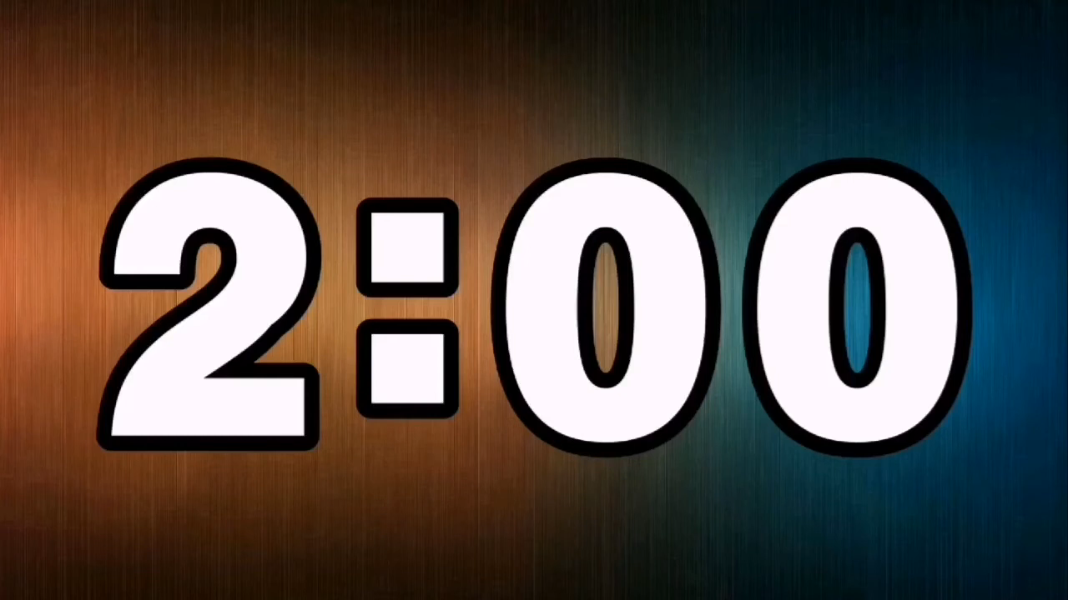
PHIẾU HỌC TẬP SỐ 1
(Thảo luận cặp đôi)
Sau khi đọc xong câu chuyện các nhóm thảo luận theo câu hỏi:
1. Theo em sự thật nào được nói trong câu chuyện trên? Vì sao em cho rằng đó là sự thật?
2. Câu nói nổi tiếng của Ga-li-lê “ Dù sao Trái Đất vẫn quay” chứng tỏ ông là người như thế nào? Vì sao?

Slide 11
Sự thật là cái có thật, đã và đang diễn ra trong thực tế.

Slide 12

PHIẾU HỌC TẬP SỐ 1
(Thảo luận cặp đôi)
2. Câu nói nổi tiếng của Ga-li-lê “ Dù sao Trái Đất vẫn quay” chứng tỏ ông là người như thế nào? Vì sao?

Slide 13
- Tôn trọng sự thật là công nhận cái có thật, đã và đang diễn ra trong thực tế; suy nghĩ, nói và hành động theo đúng sự thật

Slide 14
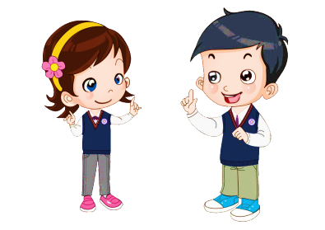
Các em hãy kể về những việc làm thể hiện tôn trọng sự thật mà em biết?

Slide 15
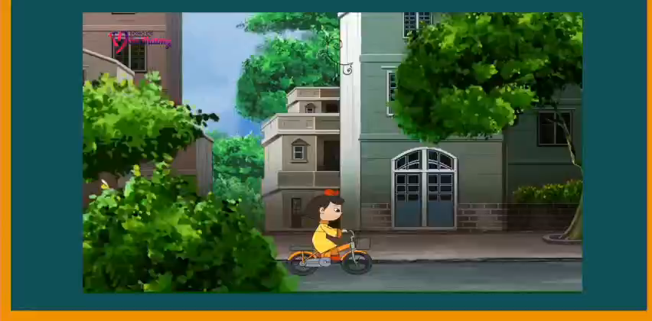

Slide 16
Câu 1: Em đồng tình với cách ứng xử của bạn Linh hay bạn Trang trong video? Vì sao?

Slide 17
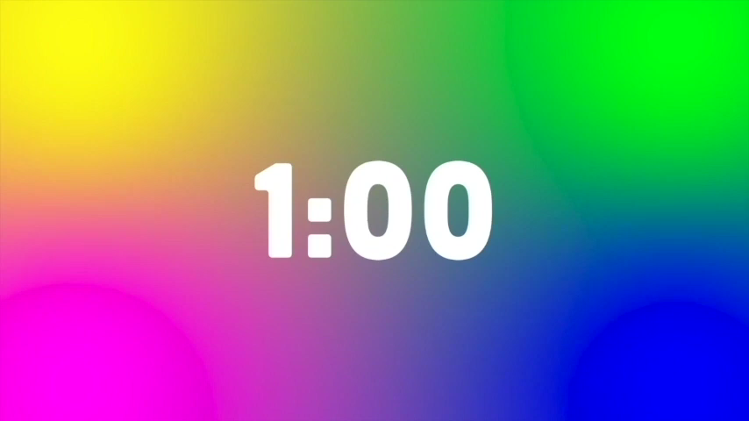
PHIẾU HỌC TẬP SỐ 2
(Thảo luận cặp đôi)
Câu 2: Hãy tìm những việc làm của bạn Linh chứng tỏ bạn là người biết tôn trọng sự thật?

Slide 18
- Dám nhận lỗi
- Chịu trách nhiệm việc mình gây ra
Cung cấp thông tin trung thực, chính xác

Slide 19
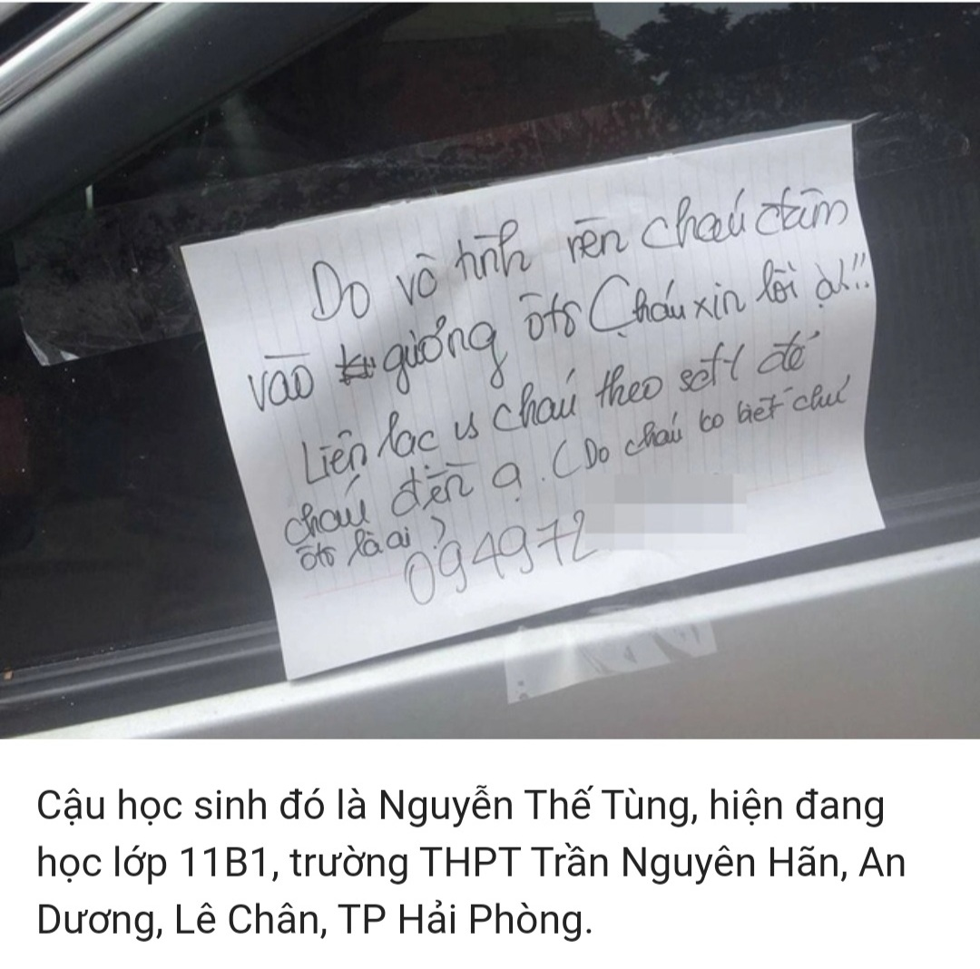
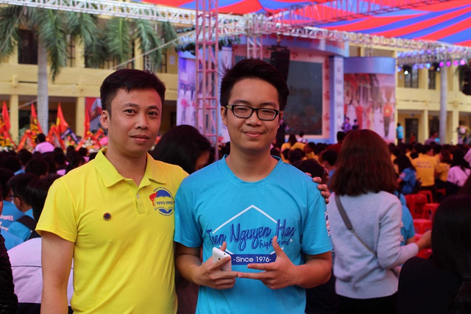

Slide 20
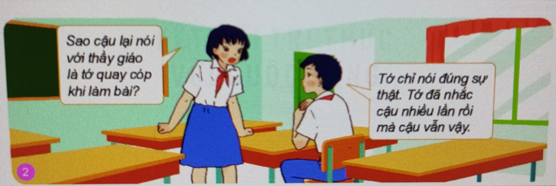
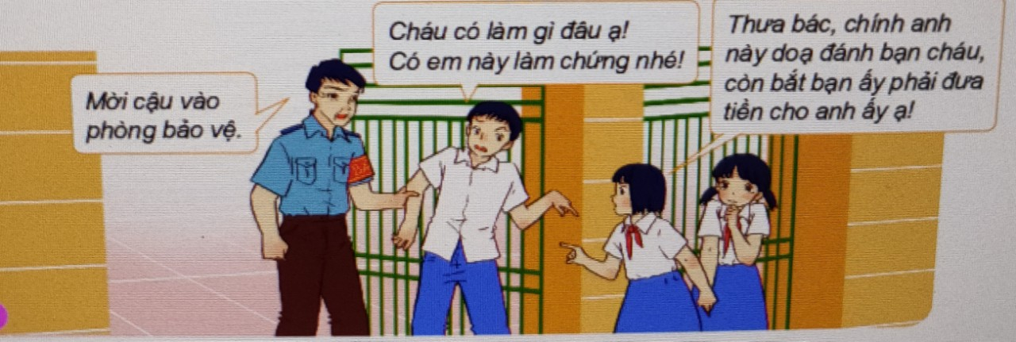
Cháu có làm gì đâu ạ? Có em này làm chứng nhé!
Thưa bác, chính anh này doạ đánh bạn cháu, còn bắt bạn ấy phải đưa tiền cho anh ấy ạ!
Sao cậu lại nói với thầy giáo là tớ quay cóp khi làm bài?
Mời cậu vào phòng bảo vệ.
Tớ chỉ nói đúng sự thật. Tớ đã nhắc cậu nhiều lần rồi mà cậu vẫn vậy.
Hãy tìm những biểu hiện của tôn trọng sự thật trong 2 bức ảnh trên?

Slide 21


b. Biểu hiện của tôn trọng sự thật:
- Nói đúng sự thật với thầy cô, bạn bè và những người xung quanh.
-Nói thật, cung cấp đúng thông tin với những người có trách nhiệm.
- Nhận xét, đánh giá đúng sự thật, dù có thể không có lợi cho mình.

Slide 22
Cháu có làm gì đâu ạ? Có em này làm chứng nhé!
Thưa bác, chính anh này doạ đánh bạn cháu, còn bắt bạn ấy phải đưa tiền cho anh ấy ạ!
Sao cậu lại nói với thầy giáo là tớ quay cóp khi làm bài?
Mời cậu vào phòng bảo vệ.
Tớ chỉ nói đúng sự thật. Tớ đã nhắc cậu nhiều lần rồi mà cậu vẫn vậy.
Hãy tìm những biểu hiện của trái với tôn trọng sự thật trong 2 bức ảnh trên?

Slide 23
Trái với tôn trọng sự thật:
- Nói dối, nói sai sự thật, nói xấu người khác, thiếu trung thực, trốn tránh trách nhiệm…

Slide 24
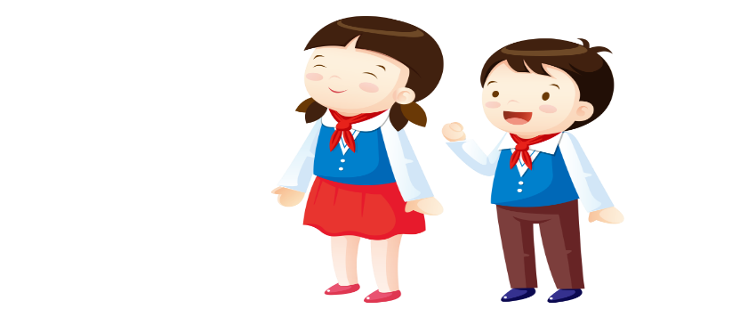

Em sẽ ứng xử như thế nào khi bạn thân của mình không học bài, làm bài ở nhà?

Slide 25
* LUYỆN TẬP
PHIẾU HỌC TẬP SỐ 3.
Tìm những biểu hiện tôn trọng sự thật và trái với tôn trọng sự thật ?
Các nhóm kích vào đường link giáo viên cung cấp trên máy tính các nhóm:
https://docs.google.com/forms/d/e/1FAIpQLSffQV6xIkEEjshJe6LWLq5TYASwl8grXKXbR1Z25gTg_6lV4g/viewform?usp=sf_link

Slide 26
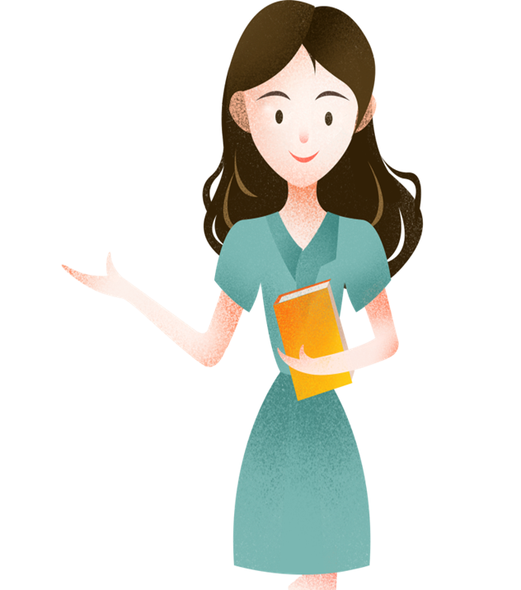
EM TẬP LÀM PHÓNG VIÊN
1. Nêu cảm nhận của em về giờ học ngày hôm nay?
2. Hãy chia sẻ với các bạn về việc làm thể hiện tôn trọng sự thật hoặc chưa tôn trọng sự thật của bản thân ? Cảm xúc, suy nghĩ của mình sau mỗi việc làm đó ?

Slide 27
* VẬN DỤNG
HOẠT ĐỘNG DỰ ÁN
Câu 1: Xây dựng thông điệp về chủ để “Tôn trọng sự thật”: Mỗi nhóm xây dựng một thông điệp về chủ để “Tôn trọng sự thật” và ghi ra giấy. - Trưng bày, giới thiệu thông điệp của các nhóm trước lớp. - Bình chọn thông điệp hay nhất.

Slide 28
